Slide 1

Thème Mise en place d’une solution de sécurité dans un réseau local à l’aide d’équipements Aruba et FortiGate
République Algérienne Démocratique et Populaire
Ministère de la Formation et de le l'Enseignement Professionnels
Institut National Spécialisé de la Formation Professionnelle
« IMERZOUKENE MOHAMED AREZKI »
Tizi-Ouzou
Mémoire fin de formation
Système Numérique option Informatique et Réseaux informatique
Cas: SNC RAM ELECTRO
Dirigé par :
Mme Z.LEBOUR
Réalisé par :
Mr LOUNES SID ALI
Encadré par :
Mr A.TOUAT
Promotion 2025
1

Slide 2
PLAN DE TRAVAIL
Introduction
01
Problématique
02
Les Objectifs
03
L’organisme d’acceuil
04
La sécurité informatique
05
Présentation de switch Aruba et pare feu FortiGate
06
Conception
et Réalisation
Conclusion
2

Slide 3
Introduction
Ce mémoire traite de la sécurisation d’un réseau local (LAN) à travers la mise en place de VLANs, de pare-feux FortiGate et de mécanismes de filtrage d’accès, appliqués au réseau local d’une entreprise publique et qui est réalisé au sein de la société SNC RAM ELECTRO, spécialisée dans le déploiement de solutions informatiques et réseaux.
3

Slide 4

Problématique
Comment concevoir et mettre en œuvre une solution de sécurité adaptée au réseau local de l’entreprise, permettant à la fois de segmenter, sécuriser et assurer la résilience de l’infrastructure, tout en intégrant les services modernes (Wi-Fi, VoIP) nécessaires à son évolution ?
4

Slide 5
Objectif de notre étude:
L’objectif principal de ce travail est donc de proposer une démarche pragmatique et structurée pour mettre en place d’une solution de sécurité au niveau des commutateurs aruba et pare-feu fortigate, adaptés au contexte et aux besoins de l’organisation.
5

Slide 6
Présentation de l'organisme d'accueil
6

Slide 7
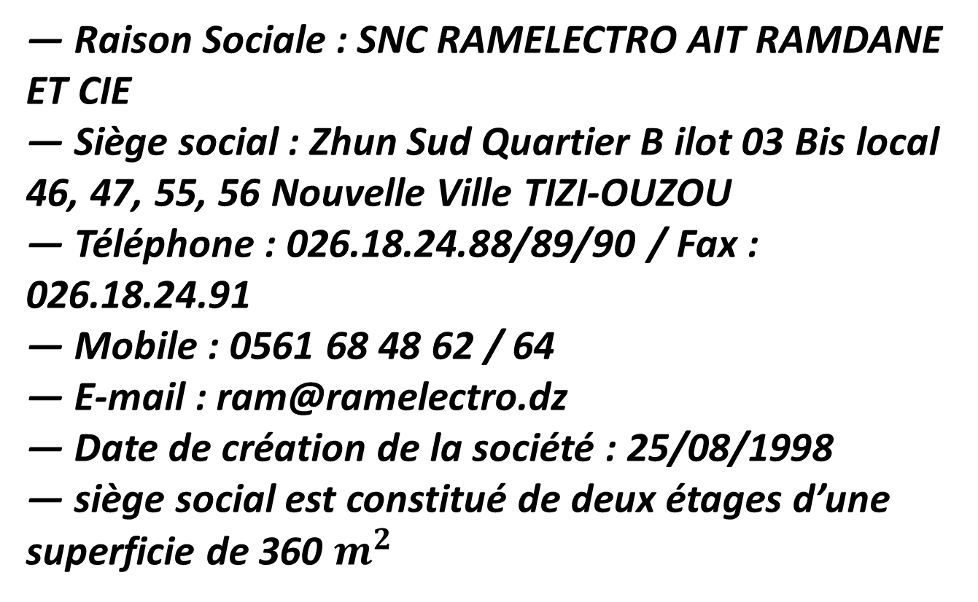
1. Présentation de SNC RAM ELECTRO :
— Raison Sociale : SNC RAMELECTRO AIT RAMDANE ET CIE
— Siège social : Zhun Sud Quartier B ilot 03 Bis local 46, 47, 55, 56 Nouvelle Ville TIZI-OUZOU
— Téléphone : 026.18.24.88/89/90 / Fax : 026.18.24.91
— Mobile : 0561 68 48 62 / 64
— E-mail : ram@ramelectro.dz
— Date de création de la société : 25/08/1998
— siège social est constitué de deux étages d’une superficie de 360 $m^{2}$
7

Slide 8
Domaine d’activité
— Ventes en gros de matériels informatique et de machines de bureau, leurs accessoires et fournitures.
— Installation de réseaux et traitement de données.
— Réparation matériel informatique et bureautique
— Bureau d’étude et de conseil en informatique (consulting).
8

Slide 9
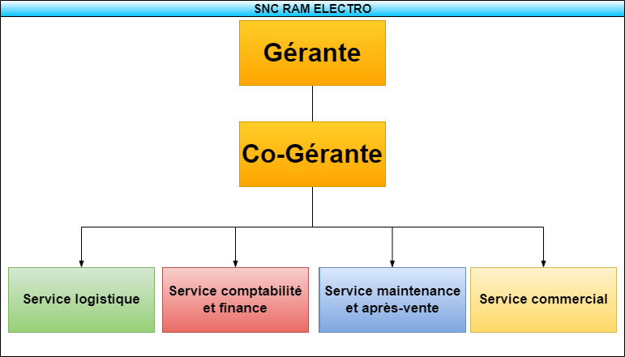
Organigramme SNC RAMELECTRO
9

Slide 10
2. Présentation du champ d’étude:
Les informations concernant l’étude de l’existant (structure de l’organisation, situation informatiques) restent confidentiélles, elle sont donc omises ou anonymisés.
10

Slide 11
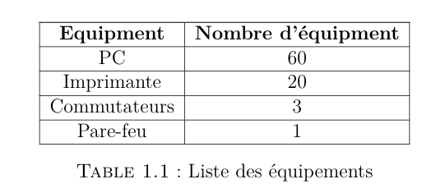
Infrastructure Informatique
11

Slide 12
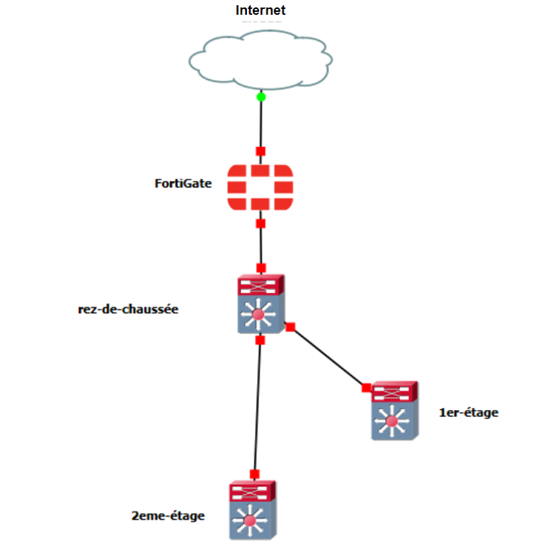
Schéma de réseau
12

Slide 13

Les critiques
— Tous les utilisateurs et services sur le même réseau plat (partage le même domaine de diffusion), ce qui engendre les conséquences suivantes :
— Propagation facilitée des virus/malwares
— Exposition des données sensibles
— Trafic broadcast excessif
— Absence complète de réseau sans fil
— Pas de solution VoIP déployée
— Les switchs Aruba de $1^{\text{er}}$ et $2^{\text{è}\text{me}}$ étages ne sont pas interconnectés par une liaison redondante
— Aucune configuration STP (Spanning Tree Protocol) en place. Risque de tempêtes de broadcast en cas d’ajout de liens redondants
13

Slide 14
Solutions proposées
— Segmenter le réseau LAN en VLANs;
— Routage inter-VLAN via sous-interfaces dans le fortigate;
— Services DHCP/DNS centralisés;
— Déploiement du réseau sans fil (Wi-Fi);
— Déploiement de solution VoIP;
— Ajout d’une liaison redondante entre les switchs des $1^{\text{er}}$ et $2^{\text{è}\text{me}}$ étages;
— Configuration du MSTP (Multiple Spanning Tree Protocol);
— Filtrage avancé des flux dans le FortiGate;
— Politiques de sécurité;
— Supervision et synchronisation.
14

Slide 15
La sécurité informatique
15

Slide 16
1. Les réseaux locaux virtuels (VLAN)
VLAN (Virtual Local Area Network) est un réseau local regroupant un ensemble de machines de façon logique et non physique.
16

Slide 17
Types de VLANs
VLAN de données
VLAN par défaut
VLAN natif
VLAN de gestion
17

Slide 18
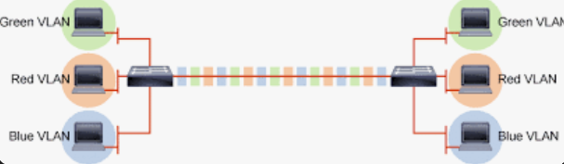
2. Les trunks
Un trunk est une liaison physique unique capable de transporter simultanément le trafic de plusieurs VLAN.
18

Slide 19
3. Multiple Spanning Tree Protocol(MSTP)
Une bonne configuration est strictement recommandée afin d’éviter les problèmes ci-dessous:
Tempêtes de broadcast
Duplication de trames
Instabilité des tables CAM
MSTP résout ces problèmes en:
Créant une topologie logique sans boucle tout en conservant la redondance physique.
19

Slide 20
4. Le pare-feu
Un pare-feu (ou firewall) est un dispositif de sécurité destiné à assurer une protection entre un réseau local et un autre réseau, tel qu’un second réseau interne ou internet.
Un pare-feu peut être matérielle ou logiciel, dédié à la gestion et au filtrage du trafic réseau
« Tout ce qui n’est pas explicitement autorisé est interdit. »
20

Slide 21
Présentation de switch Aruba et pare feu FortiGate
21

Slide 22
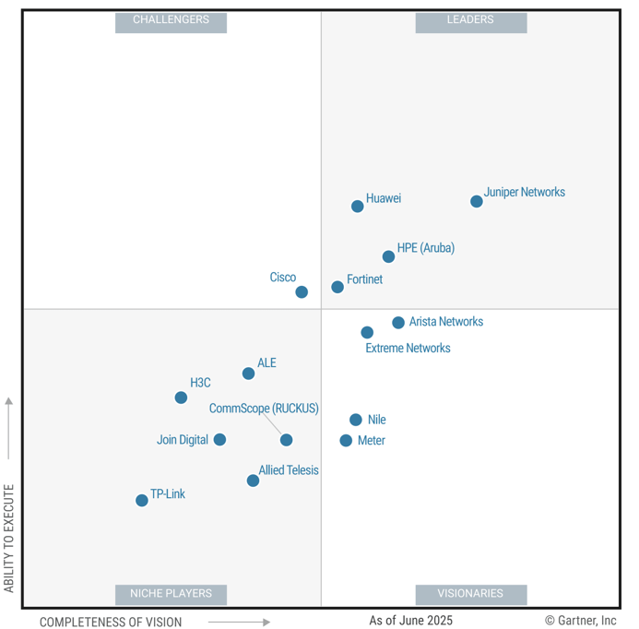
22

Slide 23
Conception
et Réalisation
23

Slide 24
1. Conception
La conception s’appuie sur les solutions proposées et vise à garantir performance, résilience et évolutivité, en intégrant les switchs Aruba ProVision, le pare feu FortiGate, des points d’accès Wi-Fi et de VoIP.
24

Slide 25
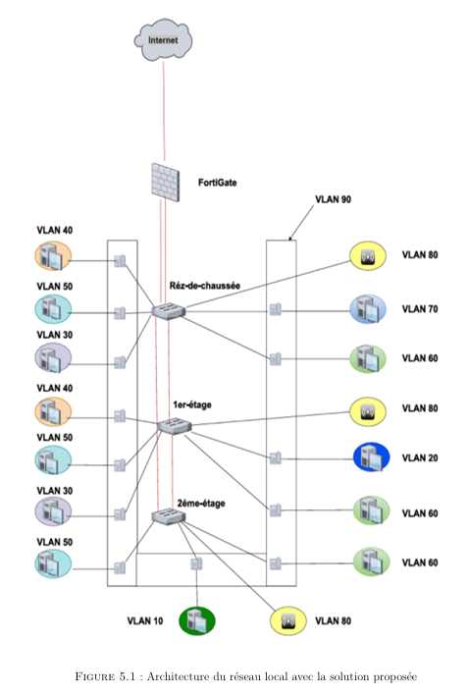
25

Slide 26
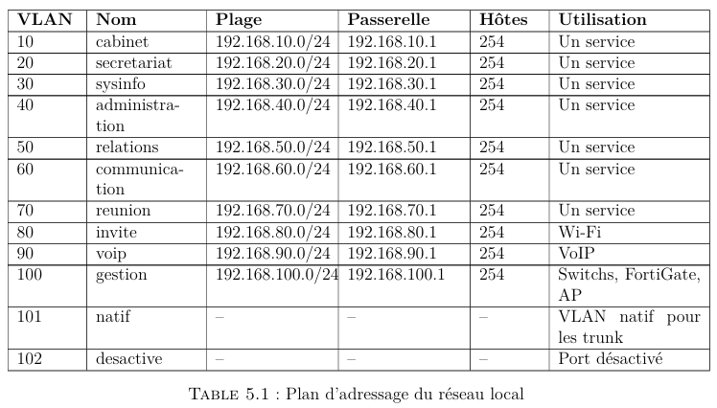
Solutions techniques
26

Slide 27
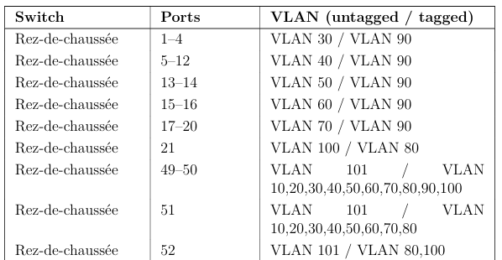
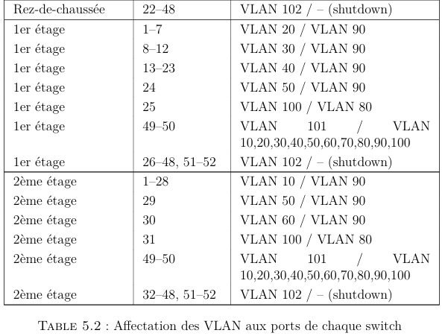
Solutions techniques
27

Slide 28
Solutions techniques
Politiques FortiGate avec ACL et filtrage des flux pour réduire les risques.
Configuration d’une route statique pour diriger le trafic vers internet.
Configuration du profil nommé filtre zone qui bloque la catégories Internet Radio and TV.
création d’une politique nommée zone to wan pour permettre l’accès à Internet depuis les VLANs (10,20,30,40,50,60,70) et en associe le profils de sécurité filtre zone.
Création d’une politique nommée invité to internet pour permettre l’accès à Internet depuis le VLAN 80 et en associe le profils de sécurité par défaut.
Créer et appliquer un profil de filtrage web pour bloquer l’accès à Facebook (Vlan 10,20,30,40,50,60,70).
Politique d’isolation entre vlan80 (invite) et les autre vlan.
28

Slide 29
Solutions techniques
Les téléphones IP reçoivent des adresses (192.168.90.2–192.168.90.254) à partir de standard téléphonique dans le VLAN 90. QoS priorise le trafic RTP pour la qualité vocale.
Ajout d’une liaison entre le switchs Aruba premier étage et deuxième étage . MSTP est configuré pour éviter les boucles réseau, adapté aux VLANs multiples.
Activation de SNMPv3 (VLAN 100) pour le serveur SNMP et NTP pour synchro nisation avec le FortiGate.
Déploiement de points d’accès pour chaque étage (VLAN 80 : 192.168.80.1–192.168.80.254 pour invités).
29

Slide 30
2. Réalisation
Notre travail a été réalisé avec l’outil de simulation GNS3, ou nous avons utilisé: 3 commutateurs Aruba-CX, 1 pare-feu fortigate avec image version 7.0.9, 3 virtual PC pour les test ping et 1 image ISO windows pour test accés à facebook .
30

Slide 31
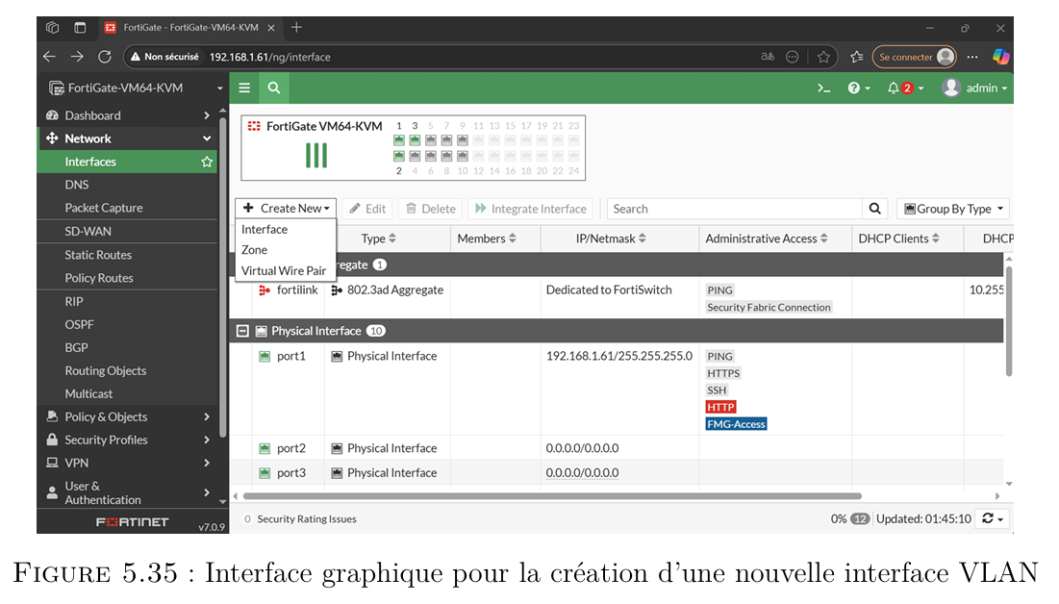
Création des VLANs
31

Slide 32
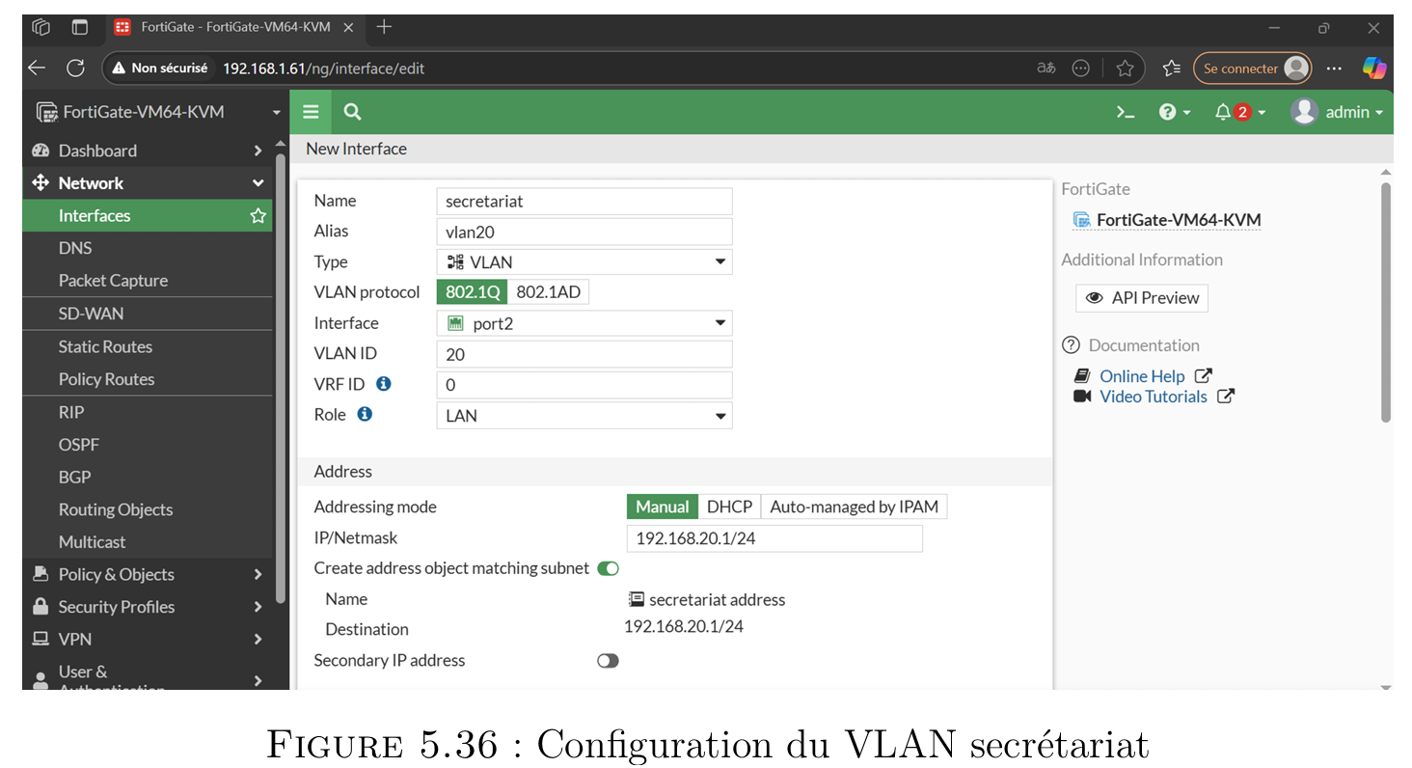
Création des VLANs
32

Slide 33
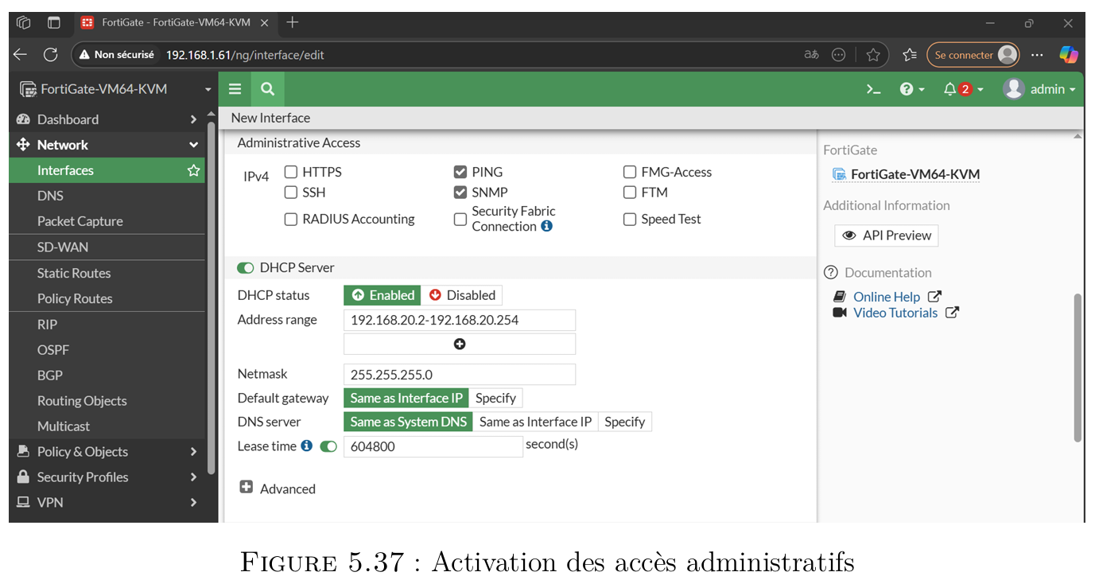
Création des VLANs
33

Slide 34
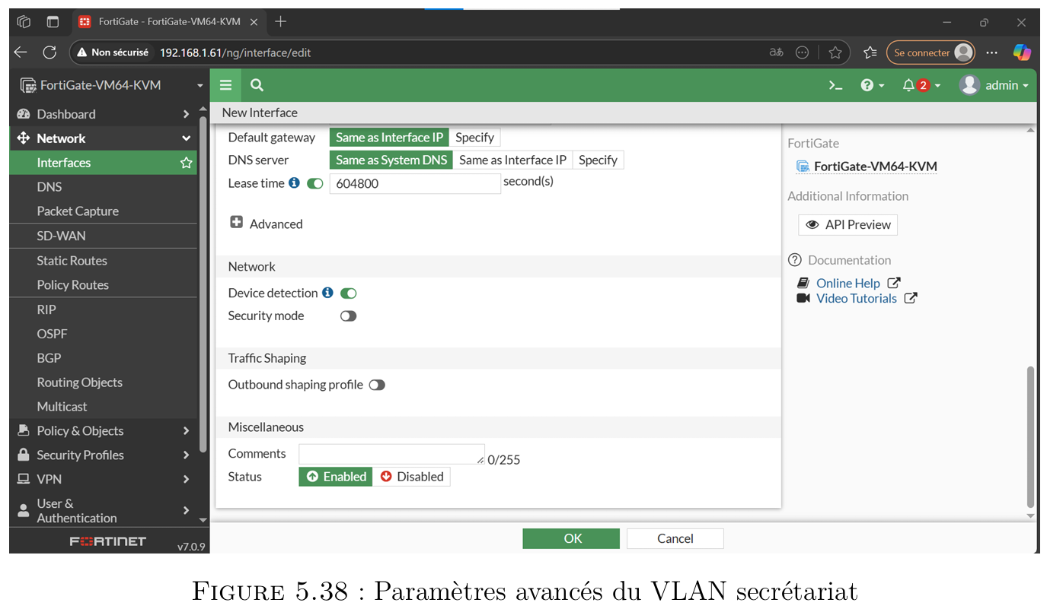
Création des VLANs
34

Slide 35
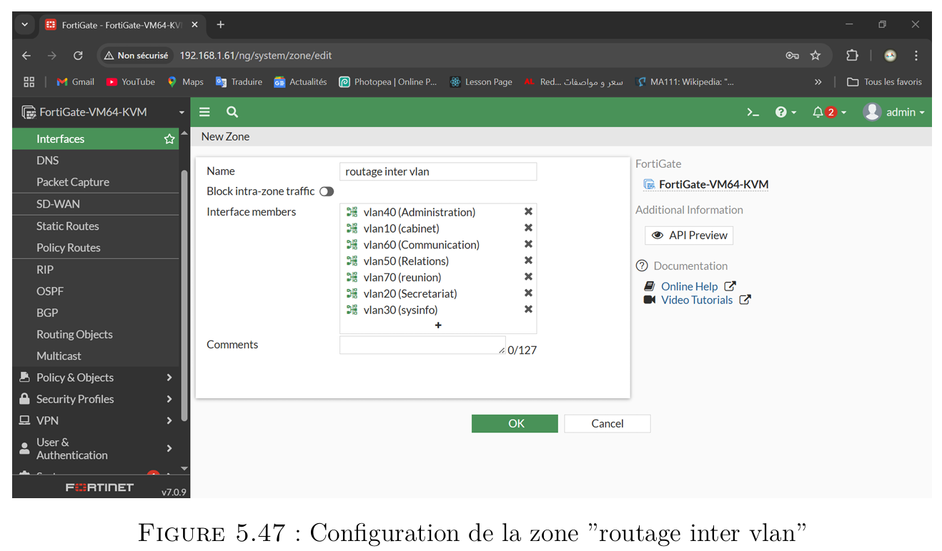
Routage inter VLAN
35

Slide 36
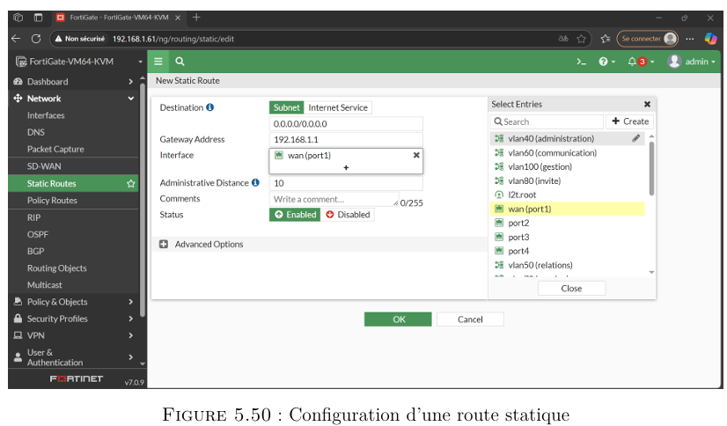
Route statique
36

Slide 37
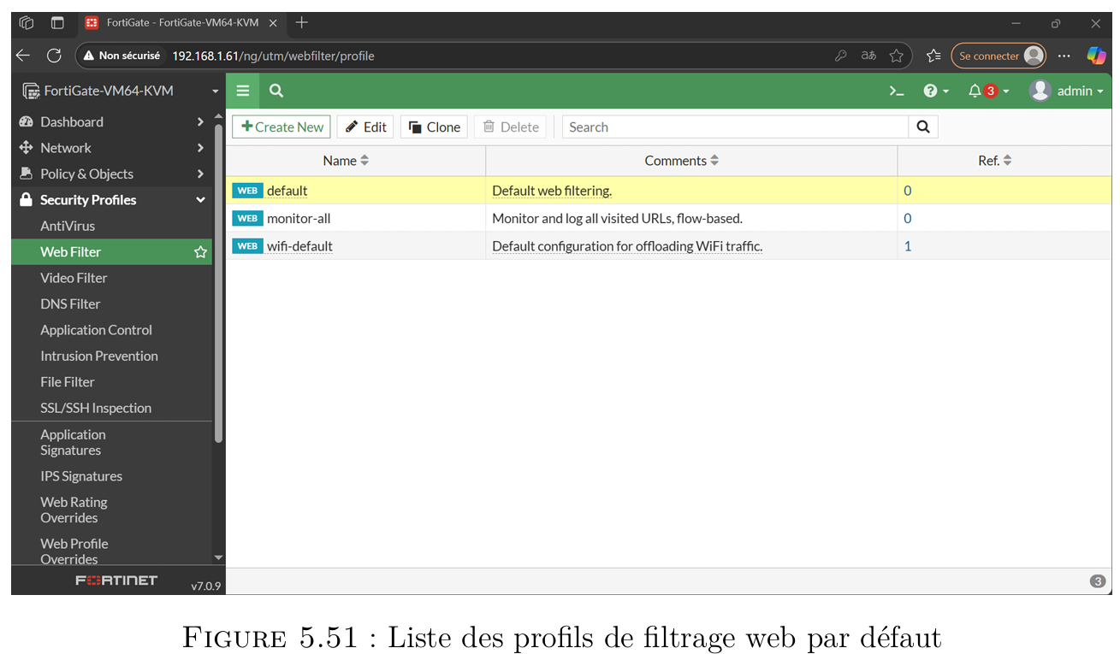
Filtrage web
37

Slide 38
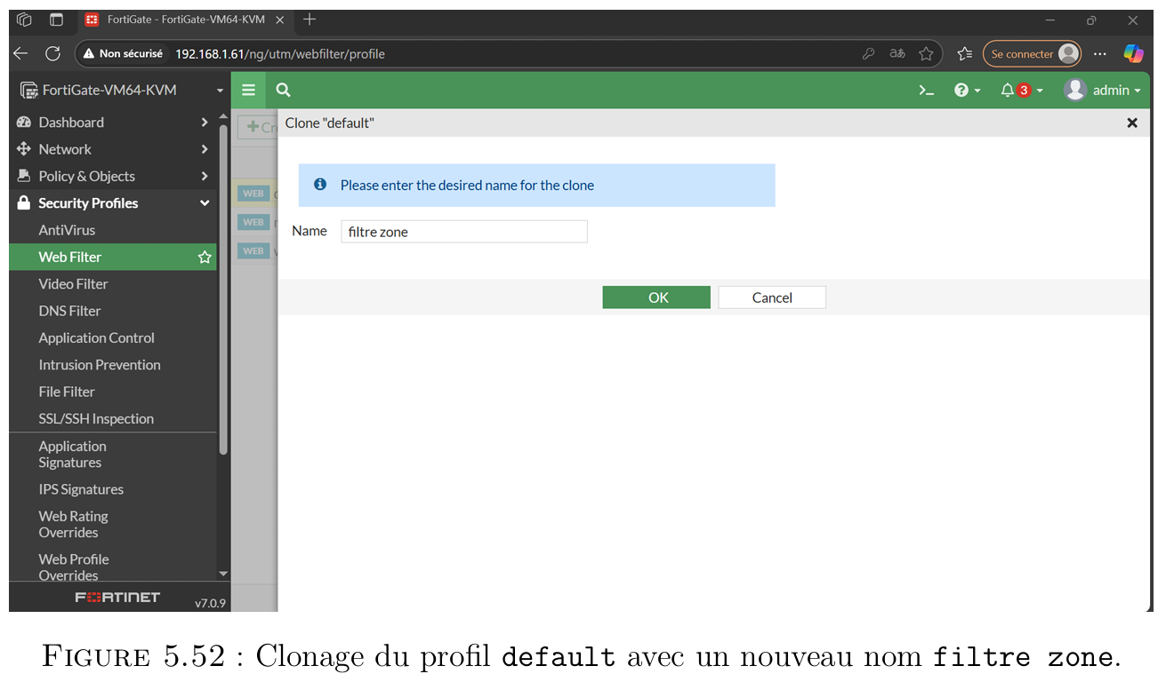
Filtrage web
38

Slide 39
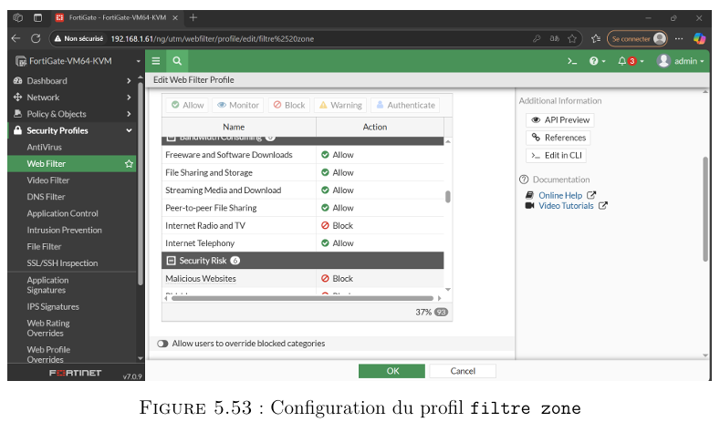
Filtrage web
39

Slide 40
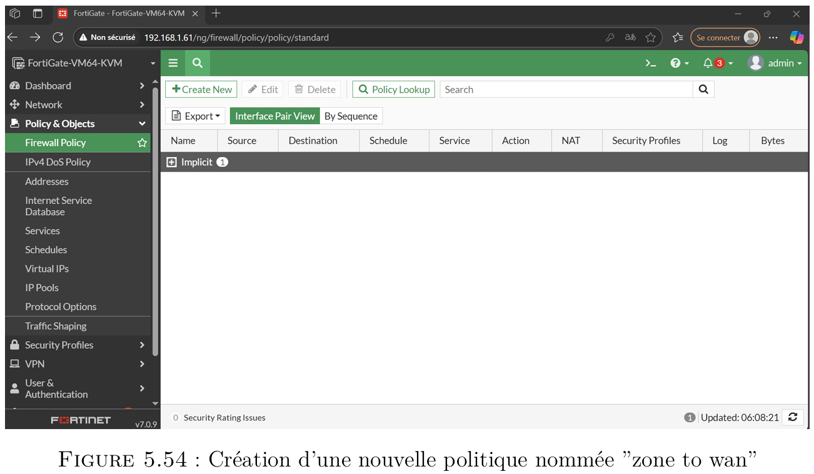
Accès à Internet
40

Slide 41
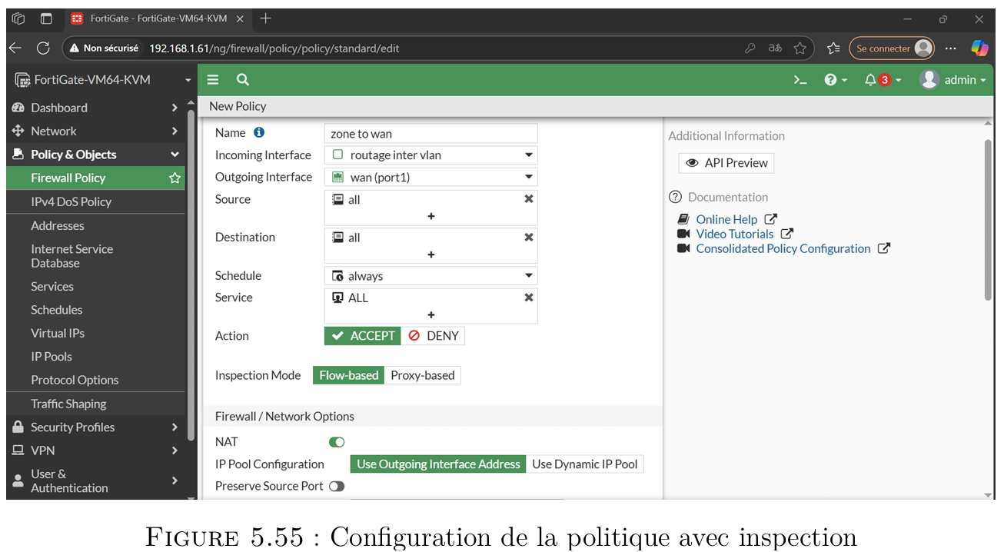
Accès à Internet
41

Slide 42
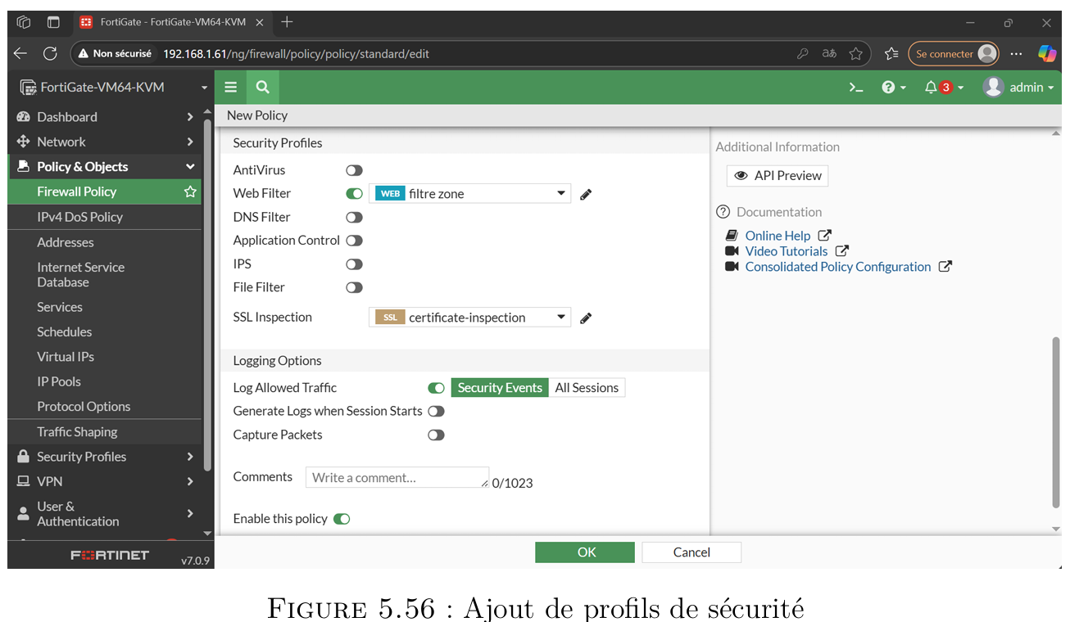
Accès à Internet
42

Slide 43
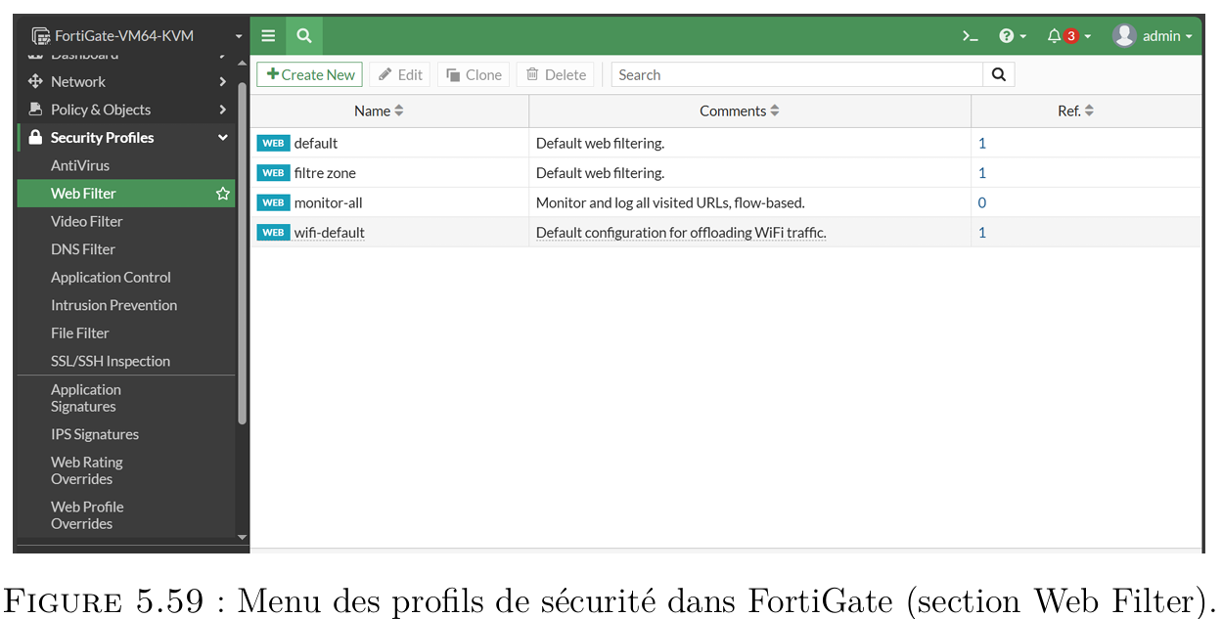
Bloquer Facebook via un filtre web
43

Slide 44
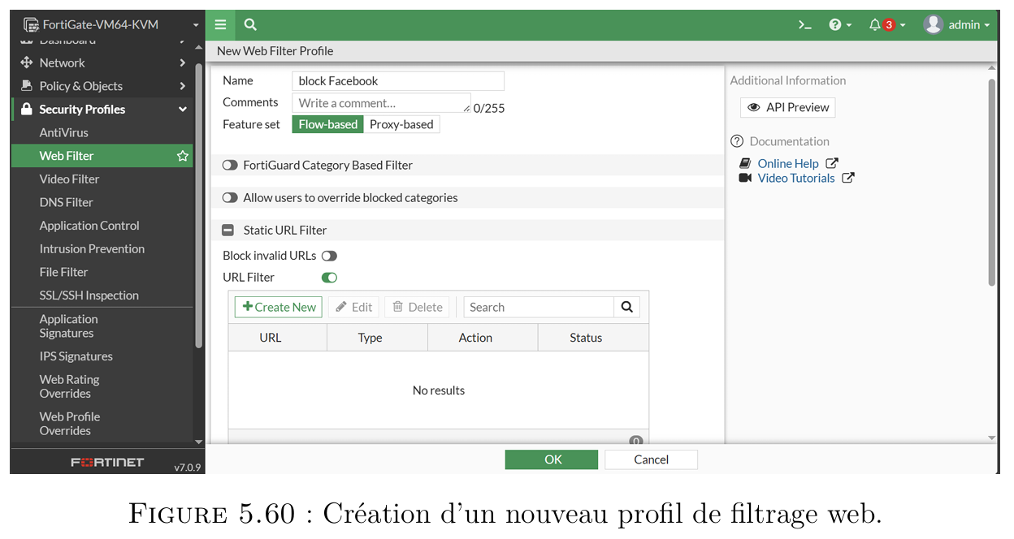
Bloquer Facebook via un filtre web
44

Slide 45
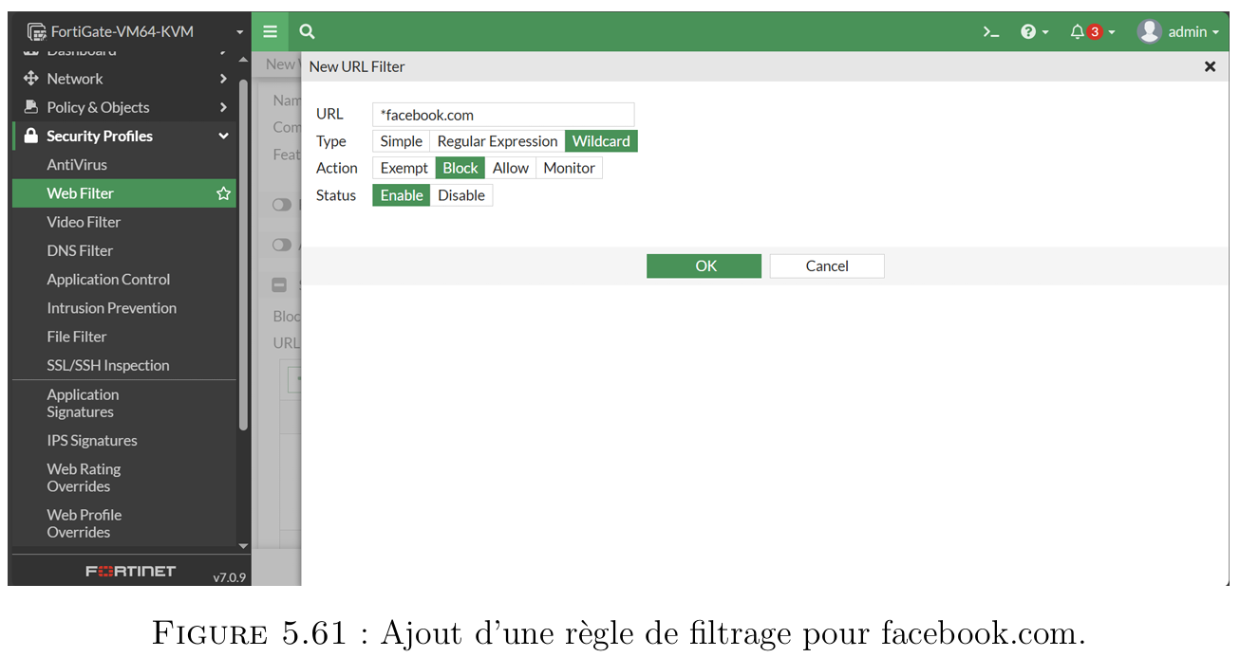
Bloquer Facebook via un filtre web
45

Slide 46
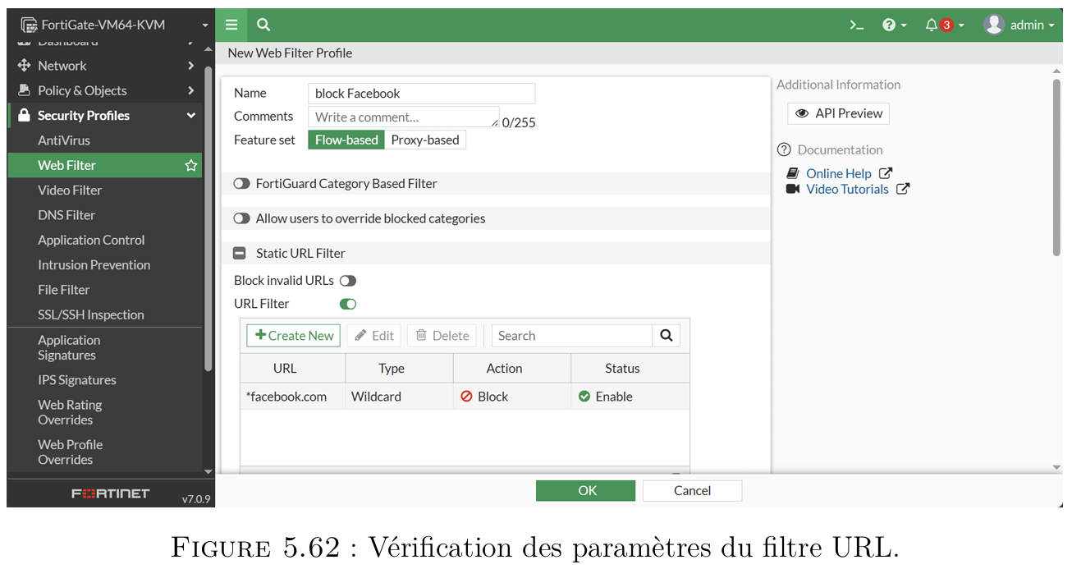
Bloquer Facebook via un filtre web
46

Slide 47
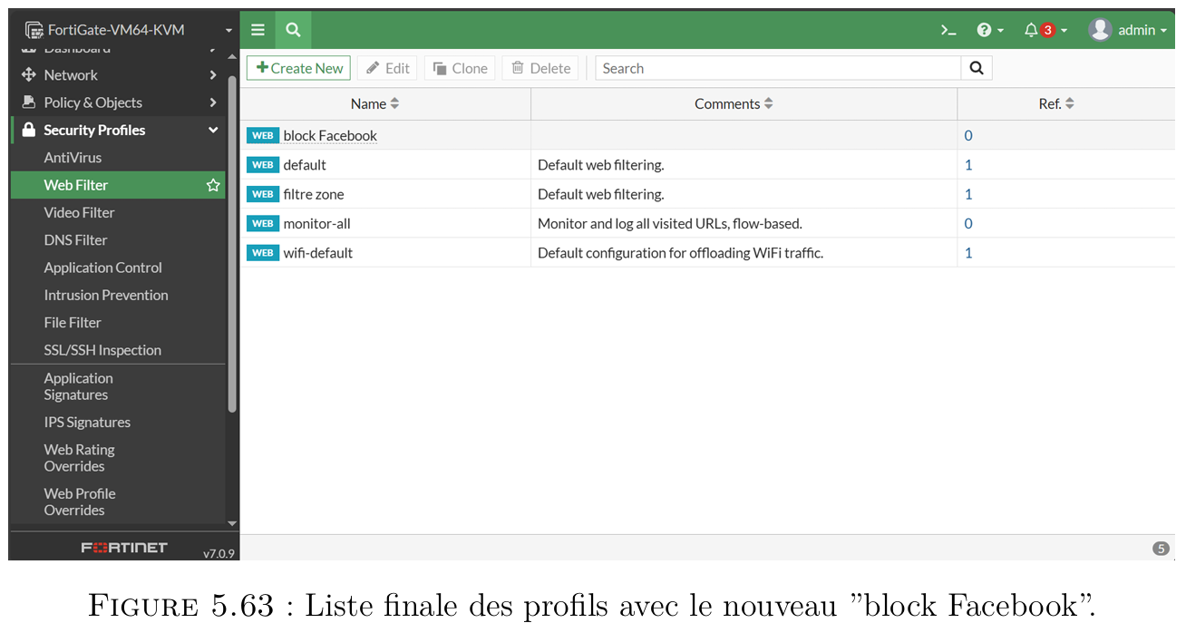
Bloquer Facebook via un filtre web
47

Slide 48
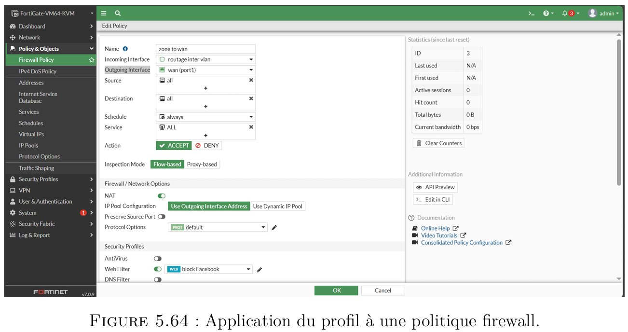
Bloquer Facebook via un filtre web
48

Slide 49
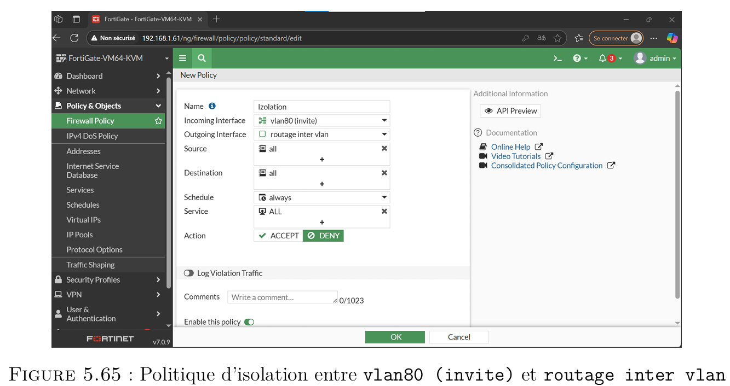
Izolation du trafic
49

Slide 50
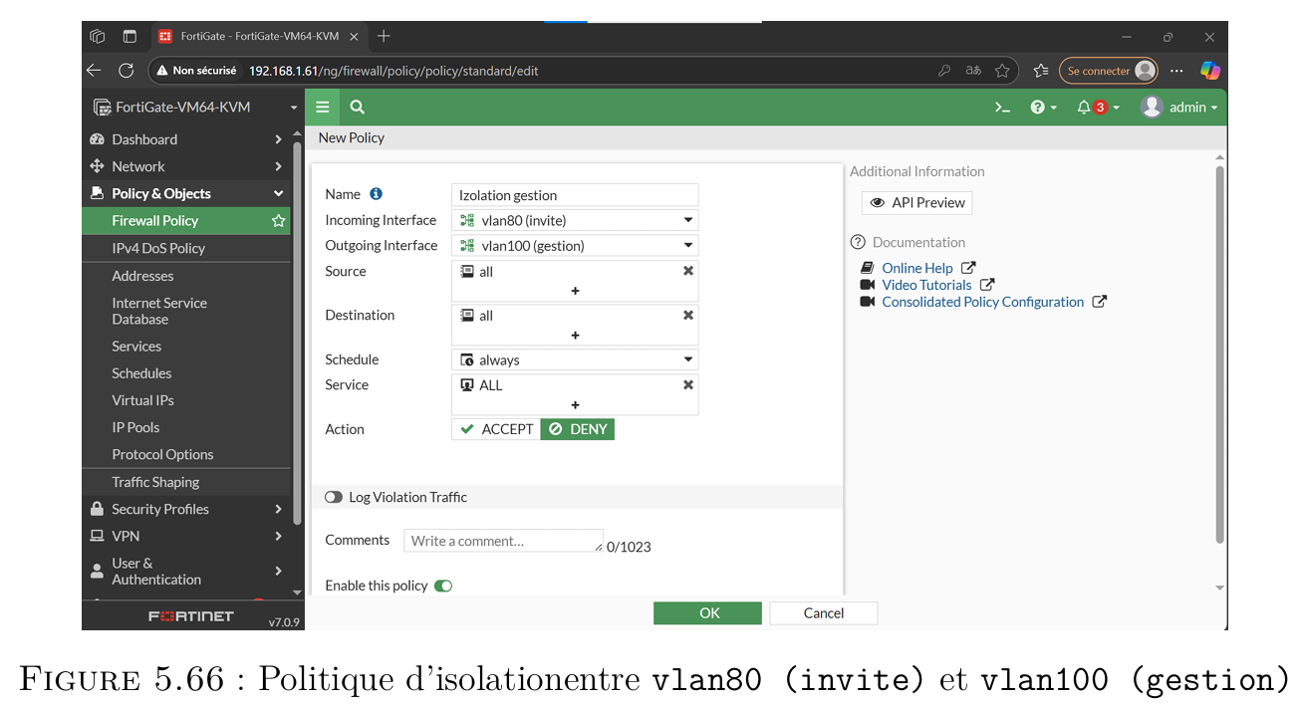
Izolation du trafic
50

Slide 51
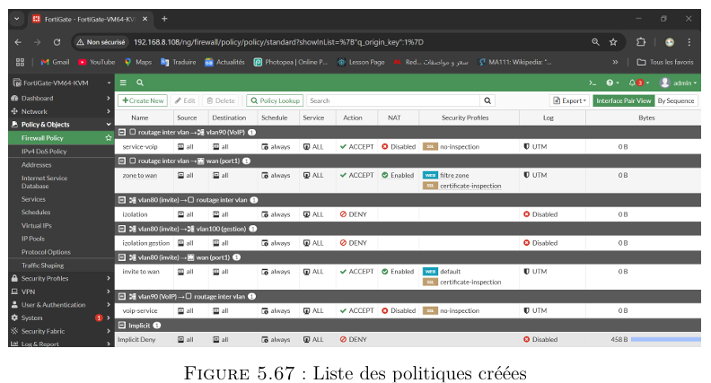
Politique crée
51

Slide 52
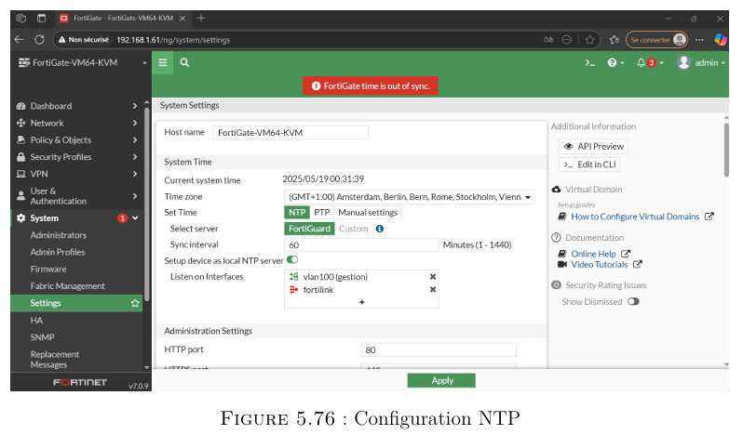
Configuration de NTP
52

Slide 53
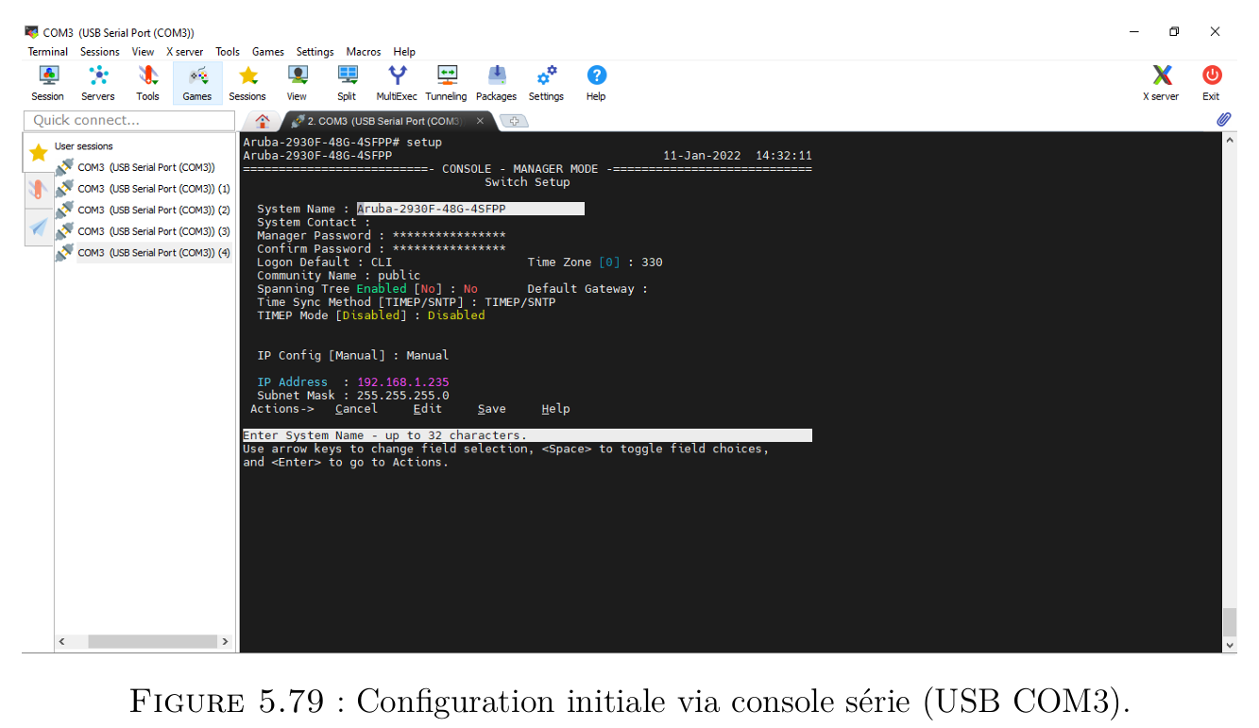
Accéder à l’interface graphique de ArubaOS-Switch
53

Slide 54
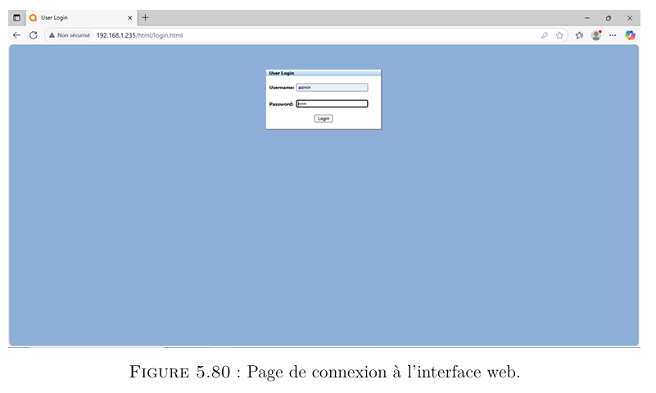
Accéder à l’interface graphique de ArubaOS-Switch
54

Slide 55
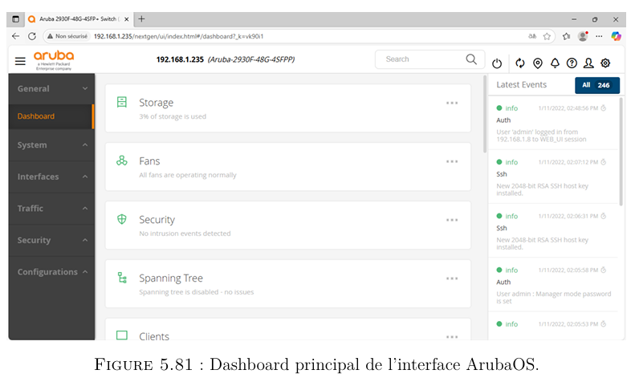
Accéder à l’interface graphique de ArubaOS-Switch
55

Slide 56
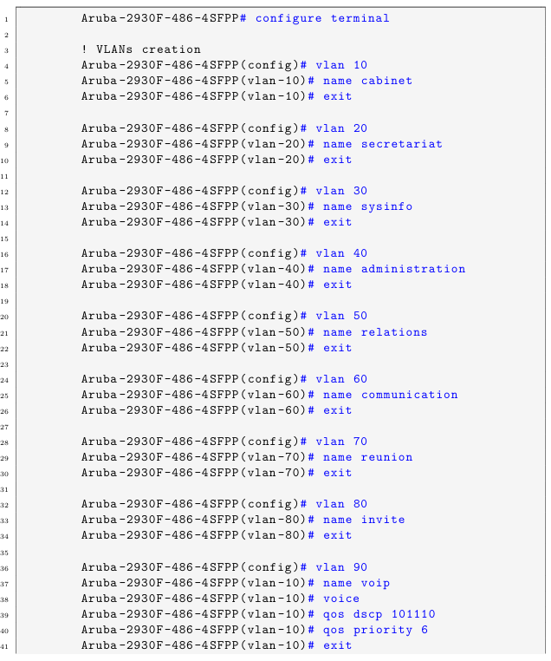
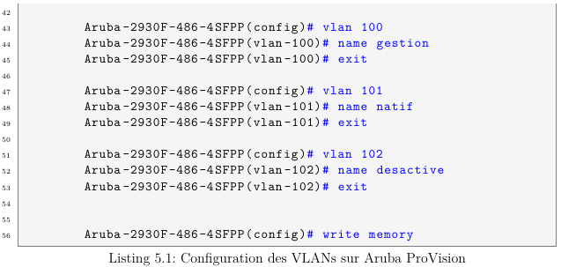
Configuration des switch
56

Slide 57
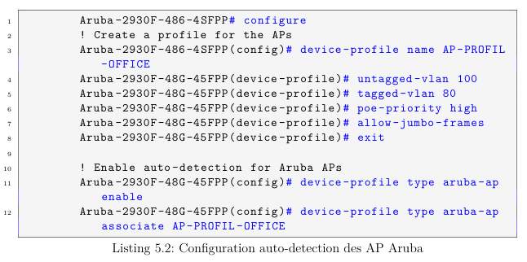
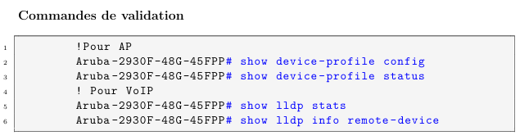
Configuration des switch
57

Slide 58
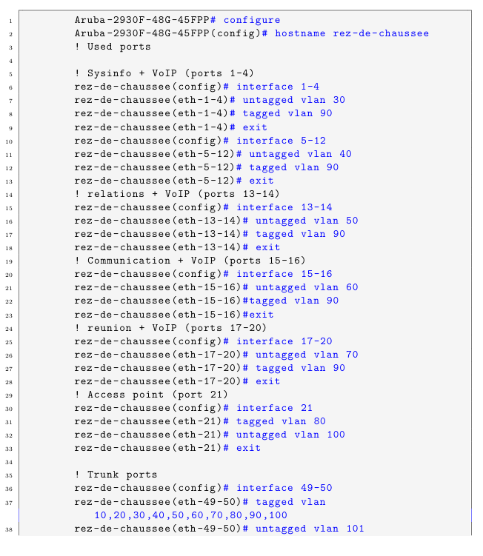
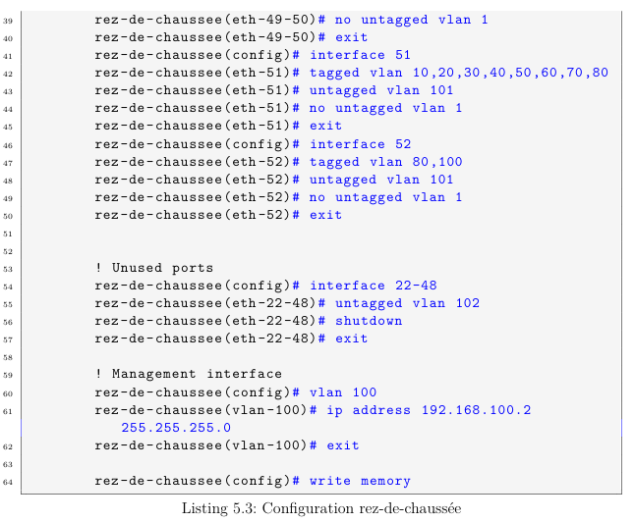
Configuration des switch
58

Slide 59
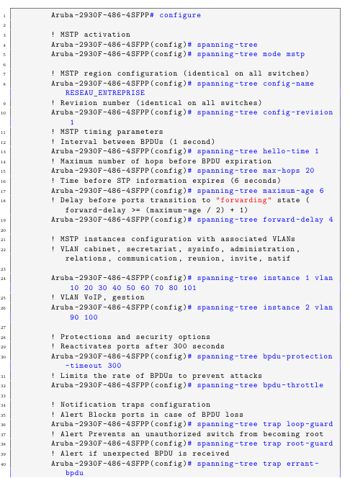
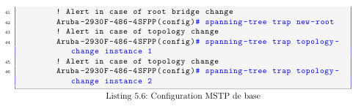
Configuration des switch
59

Slide 60
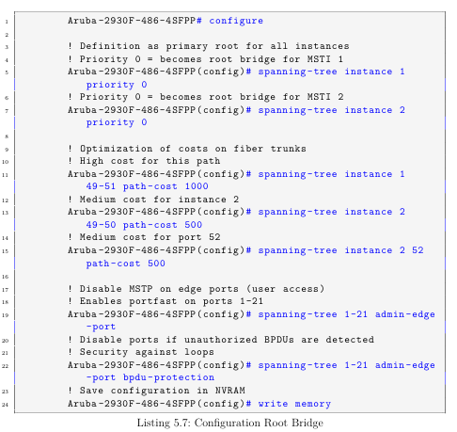
Configuration des switch
60

Slide 61
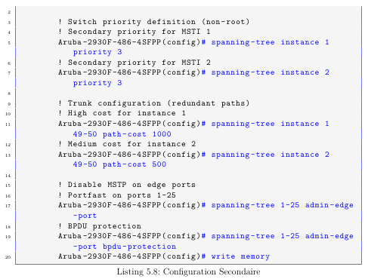
Configuration des switch
61

Slide 62
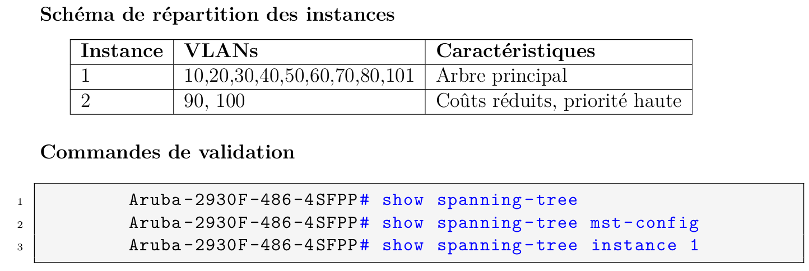
Configuration des switch
62

Slide 63
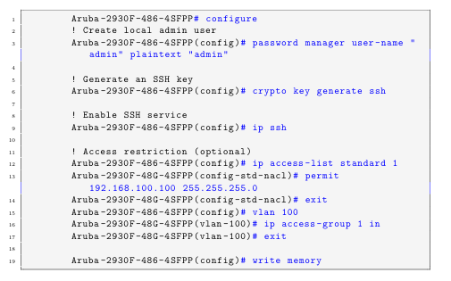
Configuration des switch
63

Slide 64
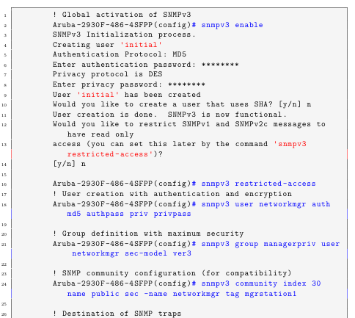
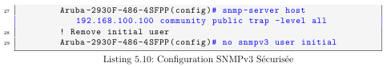
Configuration des switch
64

Slide 65
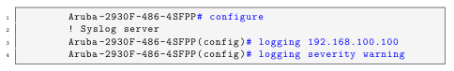

Configuration des switch
65

Slide 66

Vérification
66

Slide 67

Vérification
67

Slide 68

Vérification
68

Slide 69


Vérification
69

Slide 70

Vérification
70

Slide 71

Vérification
71

Slide 72

Vérification
72

Slide 73
Conclusion
La sécurisation d’un réseau local demeure un élément essentiel pour garantir la confidentialité, l’intégrité et la disponibilité des données. La mise en place des VLANs, du pare-feu FortiGate et du protocole MSTP a permis de renforcer à la fois la sécurité et la stabilité du réseau. Cette étude démontre qu’une analyse rigoureuse et une bonne maîtrise des technologies permettent de sécuriser efficacement une infrastructure locale.
73

Slide 74
Merci pour votre attention
74

